Slide 1
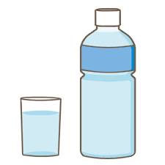
にょう いろ だっすいしょうじょう
尿の色で脱水症状をチェックしましょう！
・・・・・・・・・・・・・・・・・・・・・・・
おしっこチェックシート
トイレに来たら、おしっこの色を見てみよう！
「濃い黄色〜茶色」だったら体に水が足りないということ。
すぐに水を飲んで熱中症を予防しよう！
き いろ み
こ きいろ ちゃいろ からだ みず た
みず の ねっちゅうしょう よぼう
いろ いろ ばあい すいぶんほきゅう ちょうし
■ おしっこの色が「１〜３」の色の場合 ：しっかり水分補給できてるね！その調子！
1
正
常
2
せいじょう
3
いろ いじょう いろ ばあい すいぶんほきゅう た みず の
■ おしっこの色が「４以上」の色の場合：水分補給が足りない！すぐに水を飲もう！
4
5
6
脱
水
だっすい
7
8

